Slide 1
基于人工智能的量化交易策略设计
刘锦坤
郭锐冰
陈飞扬

Slide 2
项目背景
尝试使用机器学习的方法，用过去股票的数据预测未来，并设计简单的量化交易策略
简单数据计算，只考虑开盘、收盘、最高、最低价
使用聚宽（JoinQuant）获得数据，用Python处理数据

Slide 3
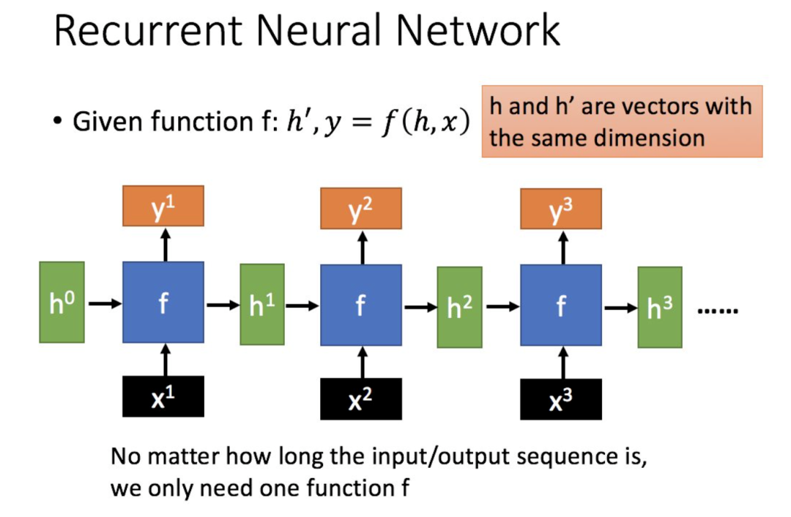
LSTM Layer
股票数据属于典型的时间序列数据，在查阅相关资料中发现，RNN（Recurrent Neural Network）类神经网络以其独特的构造适合时间序列的模型。
图. RNN模型示意图

Slide 4
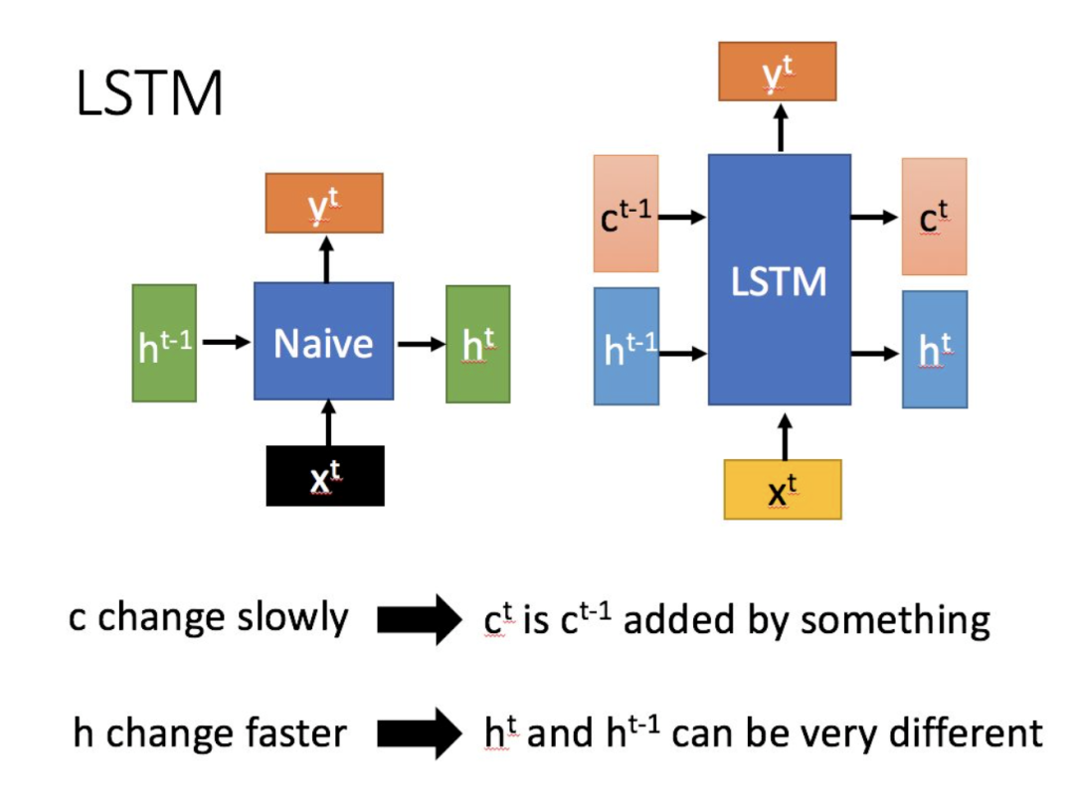
LSTM Layer
但是RNN模型存在对于长距离关系捕捉的不足，序列前端的信息可能在循环传递中被遗忘，对于股票来说，以前的一次暴跌和暴涨很可能就会影响后续投资者的信心，因此我们最终采取了LSTM（Long Short Term Memory）网络。
图.LSTM模型的改进

Slide 5
Network Design
最后设计神经网络结构如下图所示：
LSTM Layer
FC Layer
The Last Neuron Output
SoftMax
Input Tensor
（NumSample, SequenceLen,
FeatureNum）
Probability
[RisePro, DropPro]
图.网络设计图

Slide 6
Data Acquisition
联系了聚宽

Slide 7
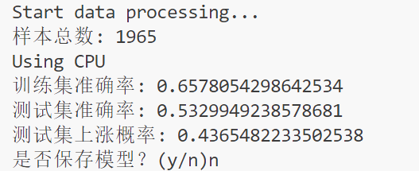
优化结果与策略
优化各种超参数，使得测试集正确率与训练集接近。训练成果

Slide 8
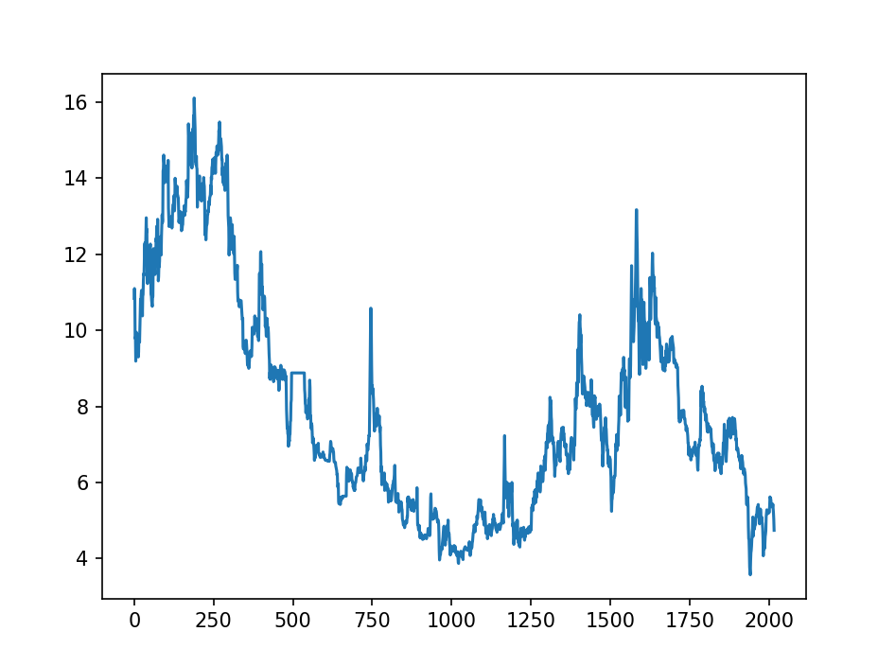
002765.XSHE

Slide 9
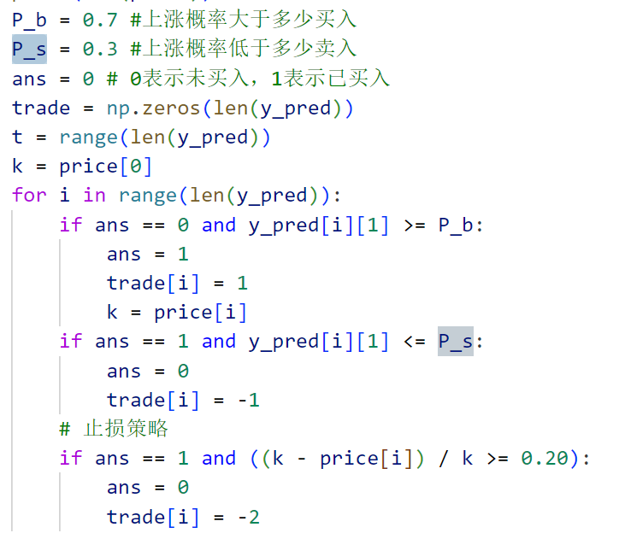
简单策略
使用训练的结果，在测试集上尝试建立策略：
1）当上涨概率大于P_b时以收盘价买入
2）买入后若上涨概率小于P_s卖出，或跌幅大于20%止损

Slide 10
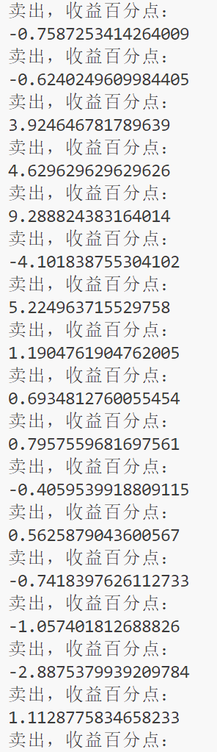
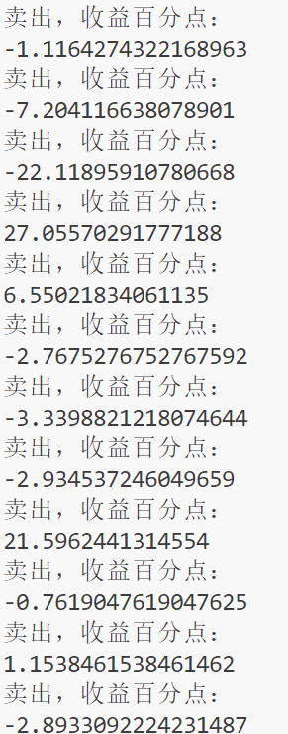
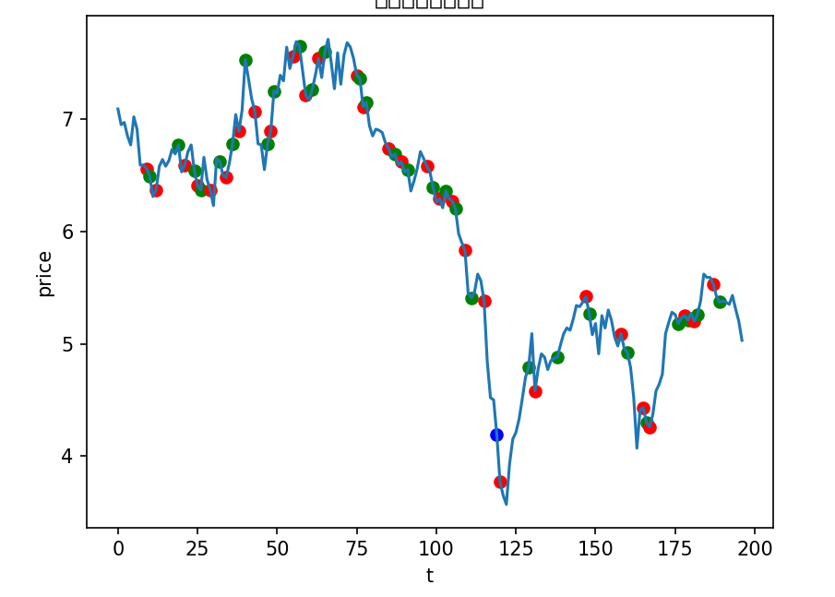


Slide 11
谢谢！

